Slide 1

T
CUAI Kaggle/DACON Study
2024.05.21
발표자 : 송경준
Notes:
안녕하세요. Kaggle/Dacon 스터디 발표자 송경준입니다. 저희는 Kaggle, Dacon 등 주요 인공지능 경진대회 플랫폼 대회들의 수상작 등을 공부하며 아이디어를 공유하는 스터디입니다.

Slide 2
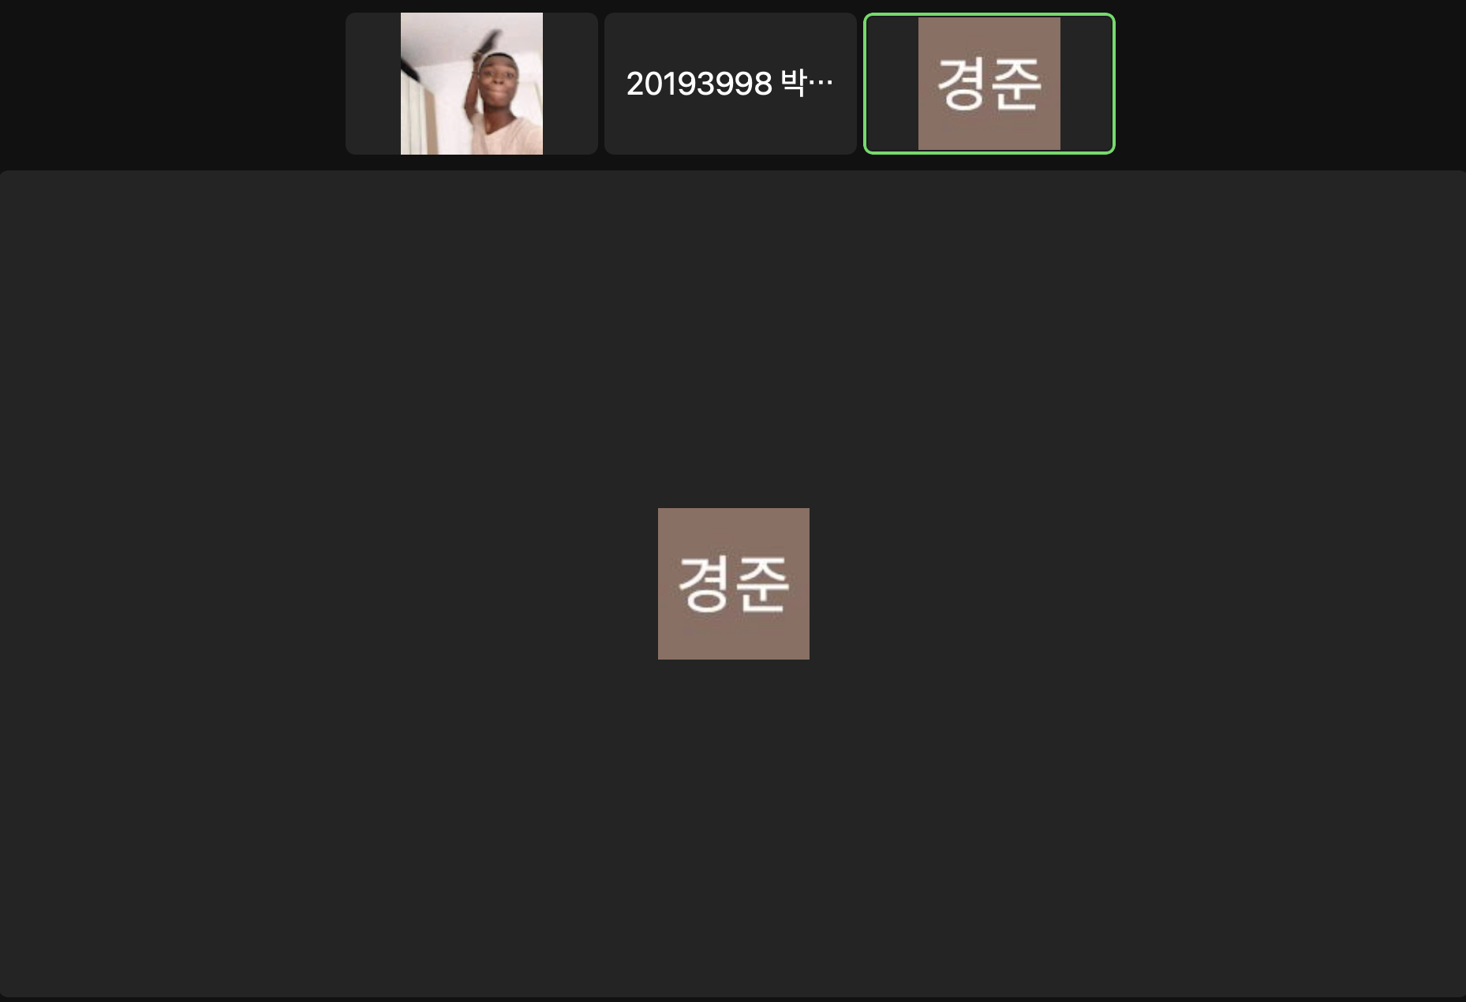
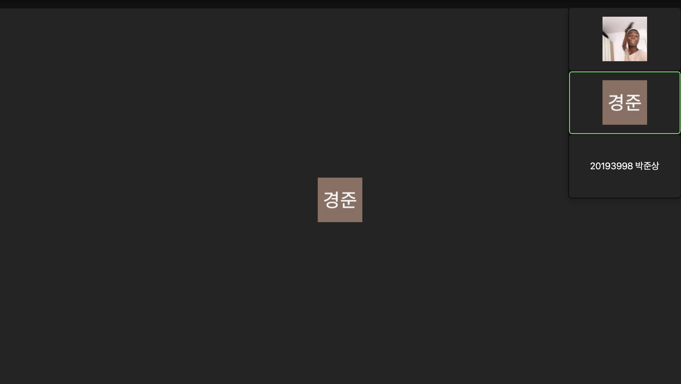
스터디원 소개 및 만남 인증
매주 1회 1~ 2시간 비대면으로 진행
스터디원 1 : 박준상
스터디원 2 : 송경준
스터디원 3 : 안상우
Notes:
저희는 주로 비대면으로 스터디를 진행했습니다.

Slide 3
목차
1. 월간 데이콘 항공편 지연 예측 AI 경진대회
Pseudo-labeling
결측치 처리 : 상관관계가 높은 column 이용
Modeling : Catboost
2.영화 리뷰 감성분석 AI 해커톤
정규표현식
Konlpy : Okt
Tensorflow
Notes:
최근 월간 데이콘 항공편 지연 예측 AI 경진대회와 영화 리뷰 감성분석 AI 해커톤의 수상작, 베이스라인 코드를 분석했습니다. 내용들 중 공유할만한 것들을 몇 가지 말씀드리고 끝내도록 하겠습니다.

Slide 4

월간 데이콘 항공편 지연 예측 AI 경진대회
준지도학습 : 대부분의 데이터에 labeling 되어 있지 않음
항공편 지연 여부를 예측하는 AI 모델을 구축하는 것이 목표
1,000,000개의 데이터, 17개의 독립변수
Target : Delay (Not_Delayed, Delayed)
심사 기준 : LogLoss
Notes:
월간 데이콘 항공편 지연 예측 AI 경진대회는 대부분의 target 데이터가 labeling되어 있지 않은 상황에서 17개의 독립변수를 활용해 항공편의 지연 여부를 예측하는 task입니다.

Slide 5
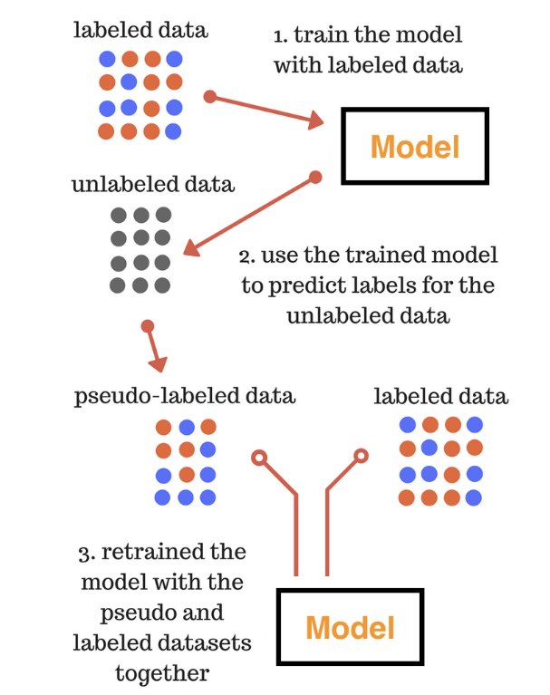
Pseudo-labeling
대부분의 데이터에 labeling 되어 있지 않음
수행된 예측 결과를 이용해 가짜(pseudo)로 라벨링(labeling)하는 기법
장점 : 더 많은 데이터를 확보해서 성능을 향상할 수 있음
단점 : 예측으로 생성한 라벨 값을 학습에 사용하기 때문에, 데이터가 정확하지 않을 수 있음
Notes:
대부분의 target 데이터가 labeling 되어 있지 않기 때문에, pseudo-labeling을 통해 이를 해결하고자 했습니다. Pseudo labeling은 지도학습을 통해 1차적으로 학습된 모델을 이용하여, labeling이 되지 않은 데이터에 대해 예측을 수행하는 기법입니다. 수행된 예측 결과를 이용해 가짜(pseudo)로 라벨링(labeling)한다고 하여 pseudo-labeling이라고 합니다. 해당 기법을 활용하면 많은 데이터를 확보해 성능을 향상시킬 수 있다는 장점이 있지만, 정확도가 떨어질 수 있다는 단점도 존재합니다.

Slide 6
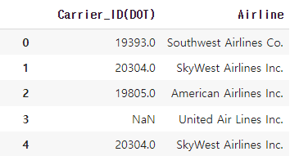
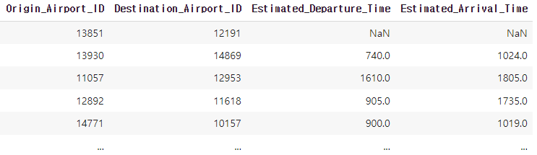


결측치 처리 : 상관관계가 높은 column 이용
<Carrier_ID(DOT) 처리 with Airline>
<Estimated Departure Time (EDT), Estimated Arrival Time (EAT) 복구>
Carrier_ID(DOT)은 Airline 별로 하나가 할당(1대1 대응)
둘 중 하나만 알면 나머지 하나를 알아낼 수 있음
Origin_Airport = 출발지, Destination_Airport = 도착지
출발지, 도착지가 같은데 도착시간이나 출발 시간이 빠져 있음 → 출발지, 도착지가 같은 다른 행 참조하면 됨
Notes:
전처리 과정에서, 결측치를 처리할 때 다음과 같이 1대 1로 대응되는 column이 있다면, 서로를 보강해줄 수 있습니다. 또한, 출발지와 도착지가 같다면 출발시간은 알 수 있으나 도착시간을 모를 때, 혹은 그 반대의 상황에서 결측치를 채워줄 수 있습니다. 이와 같이 서로 완벽하게 대응되는 column이 존재하거나, 혹은 상관관계를 분석했을 때 유의미한 수준의 값이 나온다면 결측치 처리에 활용할 수 있겠다는 생각을 했습니다.

Slide 7

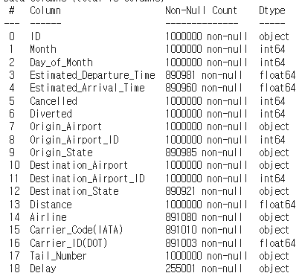
Modeling : Catboost
“Catboost is a high-performance opensource library for gradient boosting on decision trees”
Catboost = Categorical + Boosting
Catboost를 활용하기 위해 모든 독립변수를 category 형태로 만들어줘야 함
Pseudo-labeling을 적용하지 않고, 모든 데이터를 training 데이터로 활용하는 방법도 시도
https://arxiv.org/abs/1706.09516
Notes:
Modeling 과정에서는 catboost를 활용했습니다. 해당 문구는 catboost 논문 내용을 발췌한 것이고요. Catboost는 독립변수가 모두 category 형태일 때 사용 가능하고, 변수가 많은 경우 좋은 성능을 낸다고 알려져 있습니다. 이 외에 target의 정보가 feature에 반영되어 있는 문제가 있을 때, 혹은 시계열 데이터를 처리할 때 등 catboost만이 가지고 있는 다양한 장점이 있습니다. 저희가 분석한 코드에서는 pseudo labeling을 적용하지 않고, 모든 데이터를 training 데이터로 적용하여 최적화 과정을 거치지 않는 방법도 시도했습니다. Pseudo labeling을 적용하지 않을 경우 데이터의 수가 부족해지기 때문에 최적화를 포기하고 모든 데이터를 training 데이터로 활용하는 것이 모델의 성능 향상에 더 도움이 될 수 있다고 판단했습니다. 실제로 pseudo labeling을 적용 했을 때보다 이와 같은 방법을 시도했을 때 성능이 더 좋았습니다.

Slide 8
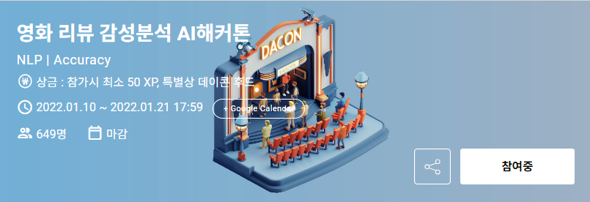
영화 리뷰 감성분석 AI 해커톤
Sentiment Analysis
네이버 리뷰 데이터를 활용, 영화 리뷰의 긍정/부정을 분류
document : 리뷰 내용 / label : 0(부정) / 1(긍정)
심사 기준 : Accuracy
Notes:
다음으로, 영화 리뷰 감성분석 AI 해커톤은 네이버 영화 리뷰 데이터를 활용하여 리뷰의 긍/부정을 분류하는 task입니다.

Slide 9



정규표현식
텍스트 전처리에서 활용할 수 있는 유용한 도구
정규 표현식 모듈 re
re.sub() : 문자열에서 정규 표현식과 일치하는 부분에 대해, 다른 문자열로 대체
^ : 부정
[A-Za-z] : 영문 대문자와 소문자 의미
ㄱ-ㅎ : 한글 자음 / ㅏ-ㅣ : 한글 모음
가-힣 : 한글 음절 문자를 나타내는 범위(가장 첫 글자-마지막 글자)
‘ ‘(공백) : 문자열 내의 공백을 허용
https://wikidocs.net/21703
Notes:
리뷰 데이터, 즉 텍스트 데이터의 전처리 과정에서 정규표현식을 활용하였습니다. 예시와 같이 리뷰 데이터에서 특수문자가 제거된 것을 확인할 수 있습니다. 정규표현식을 뜯어보면... . 이와 같이 정규표현식을 활용하면 효율적인 텍스트 데이터의 전처리가 가능합니다.

Slide 10
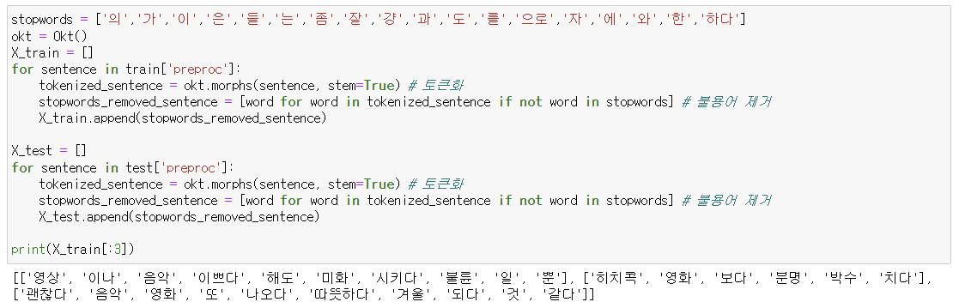
Konlpy : Okt
한국어 처리를 위한 파이썬 라이브러리
한국어 텍스트에 대한 종류의 언어 처리 기능 제공
Okt : Open Korean Text -> 트위터에서 만든 오픈소스 한국어 처리기
https://konlpy.org/en/latest/api/konlpy.tag/#okt-class
Notes:
Konlpy는 한국어 자연어 처리를 위한 파이썬 라이브버리로, Okt를 이용해 이전 슬라이드에서 전처리한 데이터를 형태소 단위로 나누었습니다. Konlpy에는 이외에도 자연어 처리를 위한 유용한 도구들이 많이 있으니 관심이 있으시다면 활용해보시는 것도 좋을 것 같습니다.

Slide 11
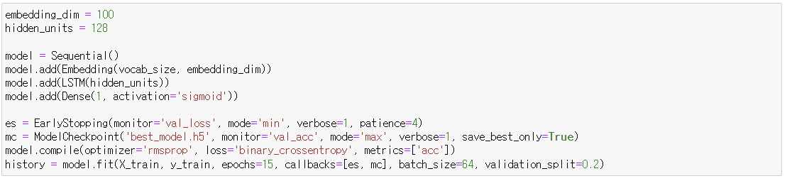
Tensorflow
Google이 2015년 opensource로 공개한 딥러닝 라이브러리
기본 자료구조 : Tensor / C++ 코어로 개발
Tokenizer을 통한 word tokenizing
pad_sequences : tokenize된 모든 데이터가 같은 길이를 갖도록 함
Sequential() : layer를 순차적으로 쉽게 쌓을 수 있도록 하는 도구
Model.add(Embedding()) : Text emedding
model.add(LSTM()) : Sequence 데이터를 처리하기 위한 model
Model.add(Dense()) : fully-connected layer, output을 생성하기 위함
https://www.tensorflow.org
Notes:
마지막으로 모델링 과정에서 tensorflow의 LSTM을 활용했습니다. 현재는 대부분의 연구에서 pytorch를 활용하지만 초기에 딥러닝 프레임워크 시장에서 주목을 받던 라이브러리입니다. 자세한 내용은 시간 관계상 생략하겠습니다. 혹시나 관심이 있으신 분들은 오른쪽 아래 공식 tensorflow 사이트 링크가 있으니 참고 부탁드립니다.

